Slide 4
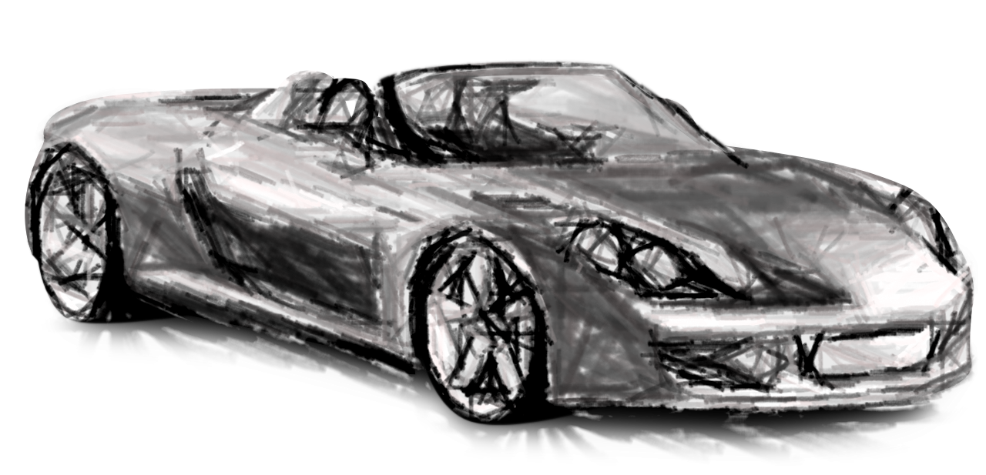




Profesor_Danny

